Slide 1
Podjetništvo je: ko iz ideje ustvarimo živilo z dodano vrednostjo.

Slide 2
V prihodnjih letih nujno potrebujemo inovacije za zeleni in digitalni prehod v kmetijstvu in živilstvu.

Slide 3
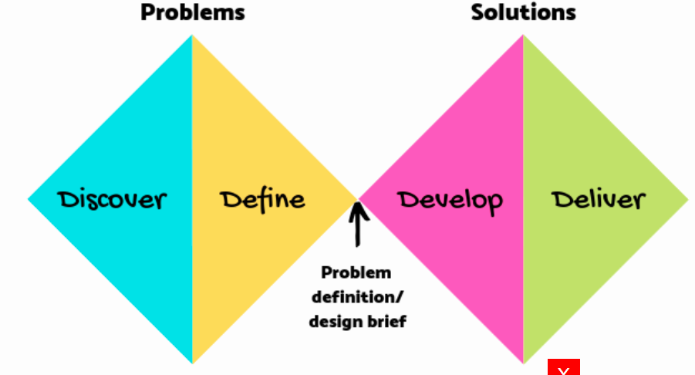
Aktualne probleme rešujemo z inovacijami, ki ustvarjajo dodano vrednost.
DODANA VREDNOST
Design thinking metoda

Slide 4
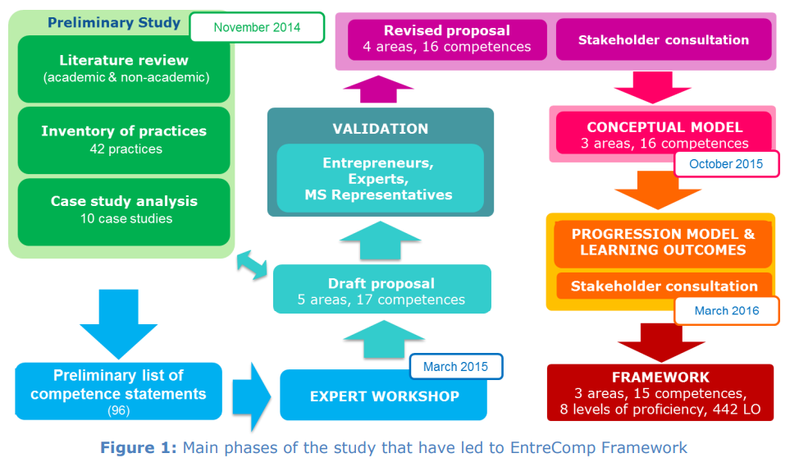
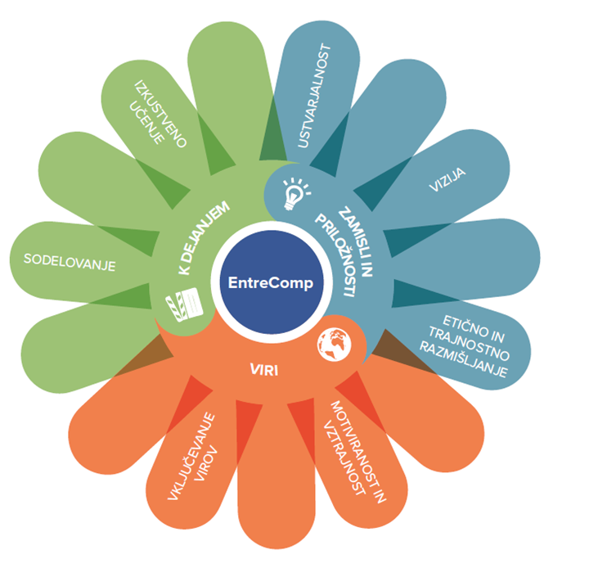
Ključne kompetence za podjetništvo so identificirane.
Skupni raziskovalni center je leta 2016 izdal kompetenčni okvir EntreComp za podjetništvo na podlagi obširne študije, kaj podjetniki znajo in kakšne so njihove navade.

Slide 5
ZAMISLI IN PRILOŽNOSTI

Slide 6
USTVARJALNOST

Slide 7
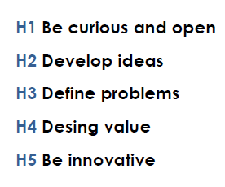
Ustvarjalnost
Razvijanje ustvarjalnih in ciljno naravnanih zamisli.
Razvijte različne zamisli in priložnosti za ustvarjanje vrednosti, vključno z boljšimi rešitvami za obstoječe in prihajajoče izzive.
Raziskujte in inovativno preizkušajte.
Združite znanje in vire za doseganje boljših rezultatov.
„Creativity is intelligence having fun.“
Albert Einstein

Slide 8
Razvijte zamisli.
Združite znanje in sredstva za dosego koristnih učinkov.
USTVARJALNOST
Bodite inovativni.
Bodite radovedni in odprti.
Razvijte ustvarjalne in ciljno naravnane zamisli.
Opredelite probleme.

Slide 9
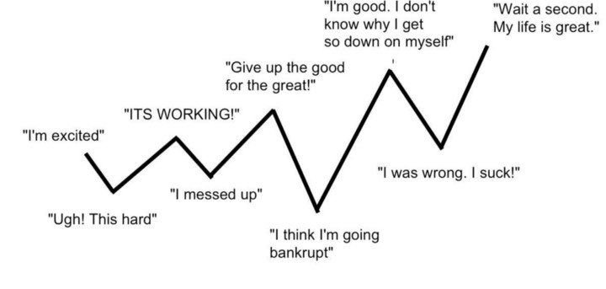
Ideja je le prvi korak, na poti do uspeha.
ZMAGA
IDEJA

Slide 10
VIZIJA

Slide 11
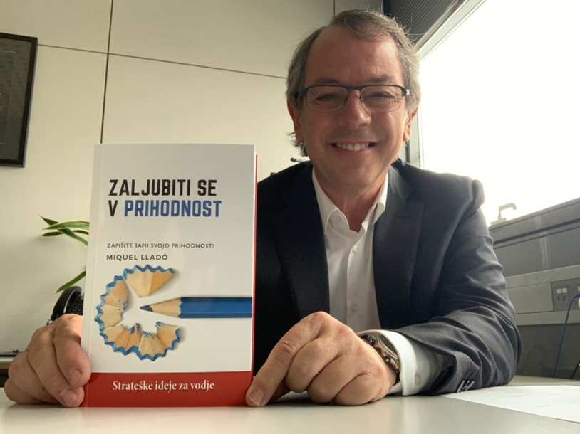
„Prihodnosti ne moremo prebrati, prihodnost moramo oblikovati in jo napisati.“

Slide 12
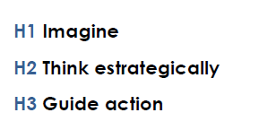
Vizija
Prizadevanje za uresničitev svoje vizije prihodnosti.
Zamislite si prihodnost.
Razvijte vizijo za prehod od zamisli k dejanjem.
Predstavljajte si mogoči razvoj dogodkov, da boste lažje usmerjali svoj trud in dejanja.
„After all, a vision is a picture of the future so inspiring
it drives
people to action.“
Paul Smith

Slide 13
Predstavljajte si.
Prizadevajte si za uresničitev svoje vizije prihodnosti.
Usmerjajte dejanja.
VIZIJA
Razvijte vizijo prehoda od zamisli k dejanjem.
Predstavljajte si prihodnost.
Vizualizirajte prihodnje scenarije, da boste lažje usmerjali trud in dejanja.
Razmišljajte strateško.
Zamisli in
priložnosti

Slide 14
Pot do vaše vizije naj bo posuta s „SMART“ cilji:
Kaj je zmaga?
SMART CILJ:
Razviti zdravo sladico = sladica z ugodno prehransko sestavo npr. maks 5 g sladkorja na 100 živila

Slide 15
ETIČNO IN TRAJNOSTNO RAZMIŠLJANJE

Slide 16
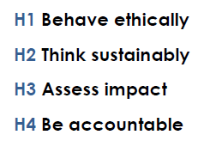
Etično in trajnostno razmišljanje
Ocenite posledice in vpliv zamisli, priložnosti in dejanj.
Ovrednotite učinke zamisli, ki prinašajo vrednost, in učinek podjetnosti na ciljno skupnost, trg, družbo in okolje.
Razmislite o tem, koliko trajnostni so postavljeni dolgoročni družbeni, kulturni in ekonomski cilji, ter temu prilagodite potek dejavnosti.
Ravnajte odgovorno.
„The best time to plant a tree was
20 years ago.
The second best time is now.“
Chinese proverb

Slide 17
Vedite se etično.
Presodite vpliv.
ETIČNO IN TRAJNOSTNO RAZMIŠLJANJE
Ravnajte odgovorno.
Bodite odgovorni.
Ocenite posledice in vpliv zamisli, priložnosti ter dejanj.
Razmišljajte trajnostno.

Slide 18
VIRI

Slide 19
MOTIVIRANOST
&
VZTRAJNOST

Slide 20
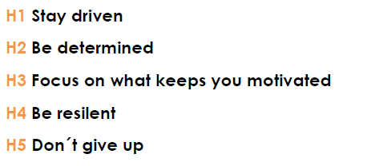
Motiviranost in vztrajnost
Ostanite osredotočeni in vztrajajte.
Bodite odločni v udejanjanju svojih zamisli in zadostitvi svojih potreb po dosežkih.
Bodite potrpežljivi in vztrajajte pri doseganju svojih in skupinskih dolgoročnih ciljev.
Kljubujte pritisku, težavam in začasnemu neuspehu.
„Motivation is what gets you started.
Habit is what keeps you going.“
Jim Rohn

Slide 21
Ostanite osredotočeni in ne obupajte.
Ostanite zagnani.
Osredotočite se na to, kar vas motivira.
MOTIVIRANOST IN ZAGNANOST
Bodite odločni.
Bodite trdoživi.
Bodite pripravljeni, da boste morali biti potrpežljivi, in še naprej poskušajte doseči dolgoročne individualne ali skupinske cilje.
Kljubujte pritisku, težavam in začasnemu neuspehu.

Slide 22
VKLJUČEVANJE VIROV

Slide 23
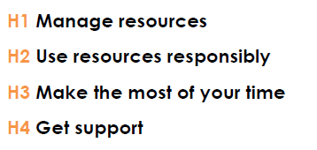
Vključevanje virov
Zbirajte in upravljajte vire, ki jih potrebujete.
Pridobite in uporabite materialne, nematerialne (znanje, izkušnje, licence, patenti ipd.) in digitalne vire ter podatke, ki jih potrebujete za preskok od zamisli k dejanjem.
Kar najbolj izkoristite omejena sredstva.
Pridobite in uporabite potrebne kompetence, vključno s tehničnimi, pravnimi, davčnimi znanji ter digitalnimi kompetencami.
„Time is the scarcest resource and unless it is managed nothing else can be managed.“
Peter Drucker
„Harness the power of peers.“
Daniel H. Pink

Slide 24
Zberite in upravljate sredstva, ki jih potrebujete.
Sredstva uporabljajte odgovorno.
Upravljajte vire.
VKLJUČEVANJE VIROV
Pridobite podporo.
Kar najbolje izkoristite svoj čas.
Naloge znotraj in zunaj lastne organizacije dodelim učinkovito, da ustvarim največ vrednosti.
Kar najbolje izkoristite omejena sredstva.

Slide 26
K DEJANJEM

Slide 27
SODELOVANJE

Slide 28
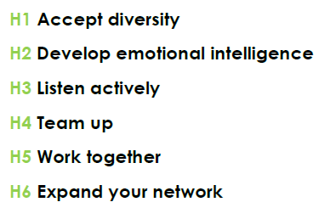
Sodelovanje
Povežite se, sodelujte in mrežite.
Sodelujte z drugimi pri prehodu od zamisli k dejanjem.
Mrežite se.
Rešujte spore in se na pozitiven način soočite s tekmeci, kadar je to potrebno.
Teamwork makes
the dream work.
John C. Maxwel

Slide 29
Sprejmite drugačnost (razlike med ljudmi).
Aktivno poslušajte.
SODELOVANJE
Pridružite se timu.
Razširite svojo mrežo.
Delajte in sodelujte z drugimi, da preidete od zamisli k dejanjem.
Razvijte čustveno inteligenco.
Sodelujte.

Slide 30
IZKUSTVENO UČENJE

Slide 31
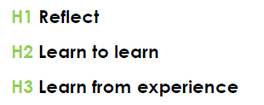
Izkustveno učenje
Učite se skozi dejavnosti.
Katero koli pobudo za ustvarjanje vrednosti uporabite kot priložnost za učenje.
Učite se skupaj z drugimi, vključno z vrstniki in mentorji.
Razmislite in se učite tako iz svojega uspeha in napak kot iz napak in uspehov drugih.
“A thorn of experience is worth more than a forest of warnings.„
James Russell Lowell

Slide 32
Učite se iz izkušenj.
Učite se s prakso.
IZKUSTVENO UČENJE
Razmislite o (lastnem ali tujem) uspehu in neuspehu ter se iz njiju kaj naučite.
Učite se skupaj z drugimi, vključno z vrstniki in mentorji.
Učim se iz dejavnosti spremljanja učinka in evalvacije napredka dejavnosti, ki ustvarja vrednost.
Razmislite.
Učite se učenja.

Slide 33
IZKUSTVENO UČENJE
Naučite se sprejeti in podati povratno informacijo:

Slide 36
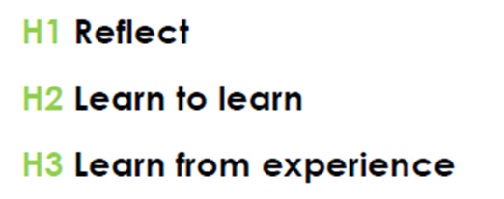
Learning through experience
Learn how to give & receive Feedback
“A thorn of experience is worth more than a forest of warnings.„ James Russell Lowell
CEFood2022, Slovenia

Slide 37
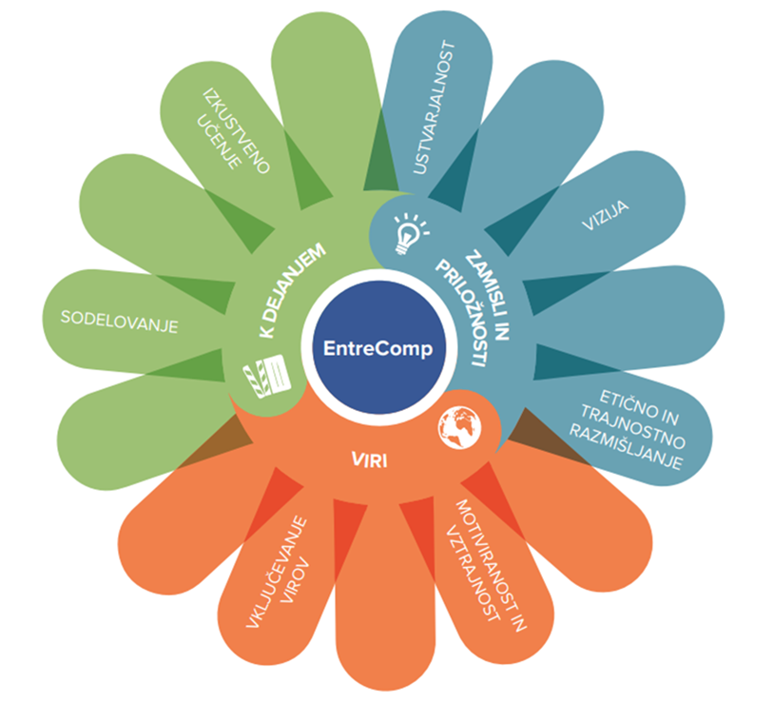
Applying EntreComp to attract young people to the 1st European manufacturing sector: the agrifood industry
Več info:
www.gzs.si/EntreCompFood

